Slide 1


Slide 2
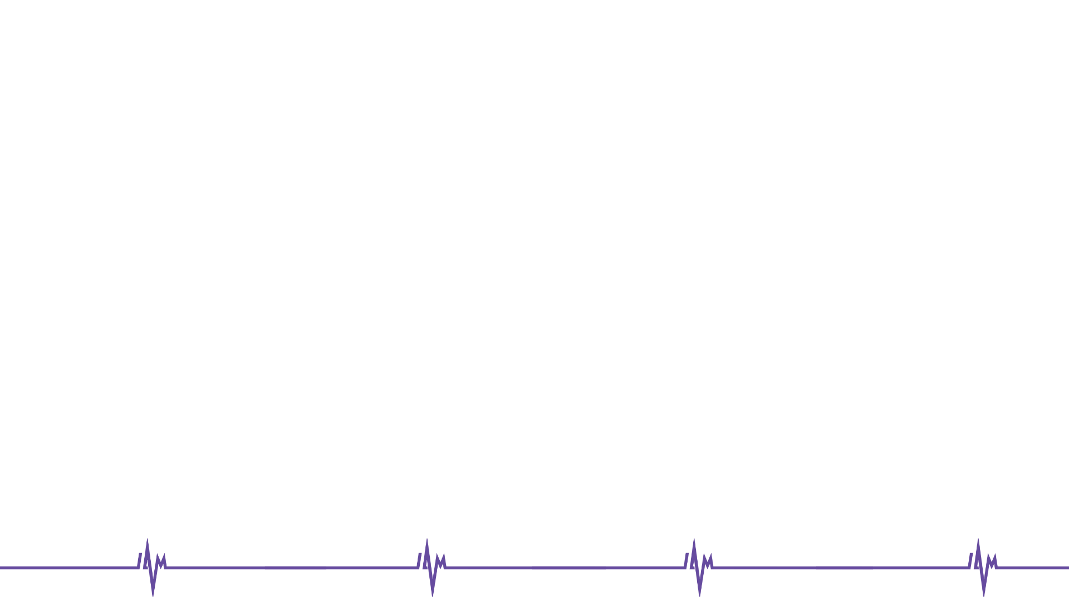

OSTEOLOGÍA DEL MIEMBRO INFERIOR

Slide 3
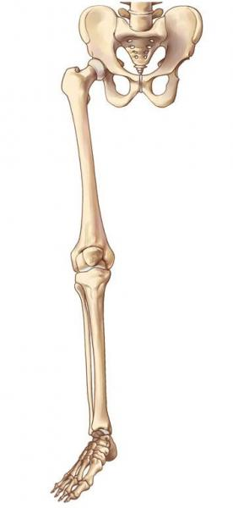
¿CÓMO SE COMPONE EL MIEMBRO INFERIOR?
Cintura pélvica
Muslo
Rodilla
Pierna
Tobillo
Pie

Slide 4
RECUERDEN…. OSTEOLOGÍA
TIPO DE HUESO
REGIÓN DONDE SE UBICA
DESCRIPCIÓN
¿DERECHO O IZQUIERDO?

Slide 5
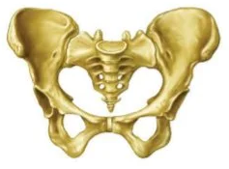
CINTURA PÉLVICA
HUESO COXAL
SACRO
COXIS

Slide 6
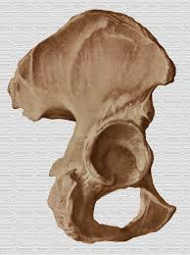
HUESO COXAL
Cara externa
ILION
Tipo de hueso: plano
Región: cintura escapular
Hueso par
Descripción:
3 partes óseas
2 caras( lateral o externa y medial o interna)
4 bordes (anterior, posterior, superior, inferior)
4 ángulos:
ángulo anterosuperior: EIAS
ángulo anteroinferior: ángulo del pubis
ángulo posteroinferior: Tuberosidad isquiática
ángulo posterosuperior: EIPS
ISQUION
PUBIS

Slide 7
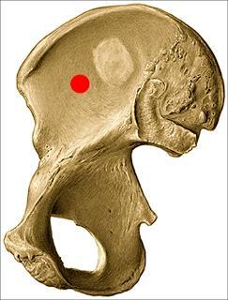
CARA INTERNA
Tuberosidad ilíaca
Fosa ilíaca
Carilla articular
Línea arqueada
rama del isquion
rama superior del pubis
rama inferior del pubis
cuerpo del isquion

Slide 8
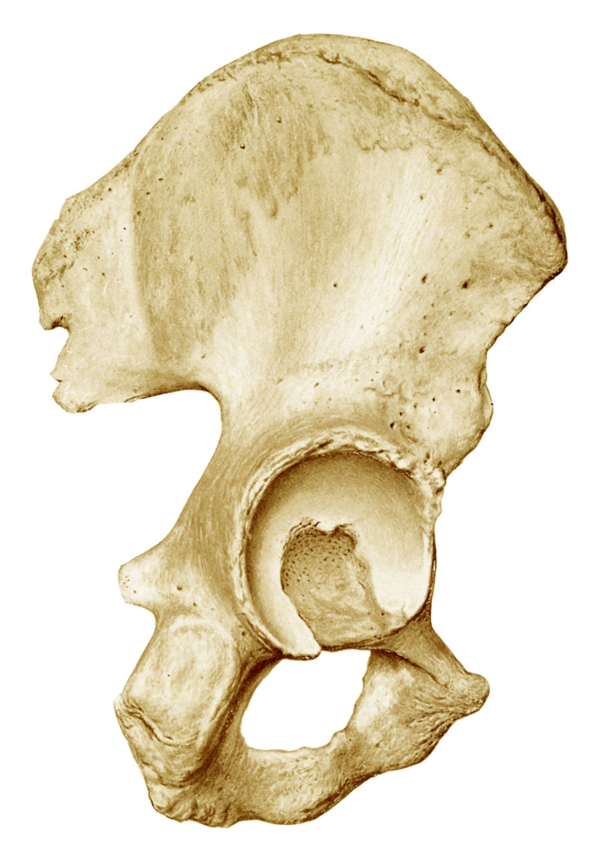
CARA EXTERNA
Línea glútea anterior
Línea glútea posterior
Borde acetabular
Carilla semilunar
Fosa acetabular
Escotadura acetabular
tuberosidad isquiática
agujero obturado

Slide 9
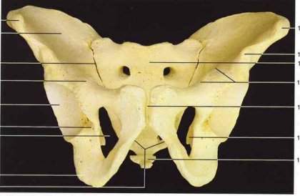
BORDE ANTERIOR
Espina ilíaca anterosuperior
Escotadura innominada
Espina ilíaca anteroinferior
superficie pectínea
línea arqueada
espina del pubis

Slide 10
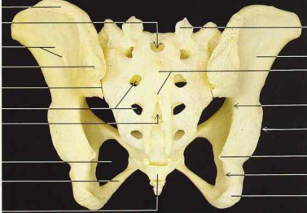
BORDE POSTERIOR
Espina ilíaca póstero superior
Espina ilíaca póstero inferior
Escotadura ciática mayor
Espina ciática
Escotadura ciática menor
Tuberosidad isquiática

Slide 11
BORDE SUPERIOR
Cresta ilíaca

Slide 12
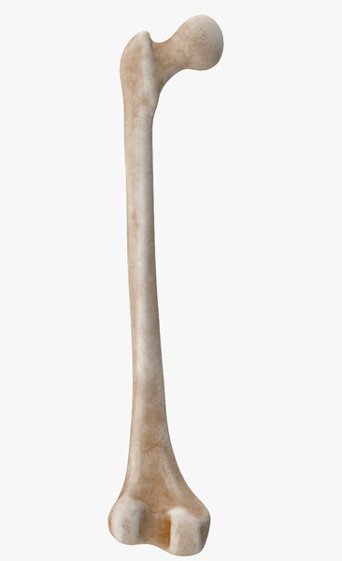
HUESO FÉMUR
Tipo de hueso: largo
Región: muslo
Hueso par
Descripción:
1 cuerpo o diáfisis
cara anterior
cara interna
cara externa
2 extremidades o epífisis

Slide 13
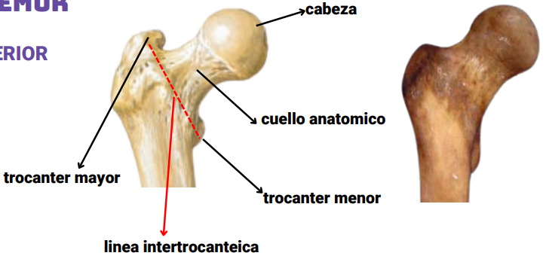
EPÍFISIS PROXIMAL (vista anterior)

Slide 14
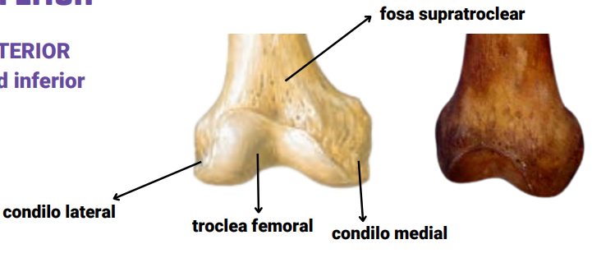
EPÍFISIS DISTAL (vista anterior)

Slide 15
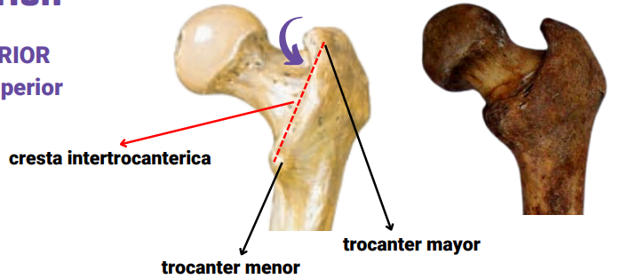
EPÍFISIS PROXIMAL (vista posterior)
cuello anatómico del fémur
fosita del ligamento redondo
cuello quirúrgico

Slide 16
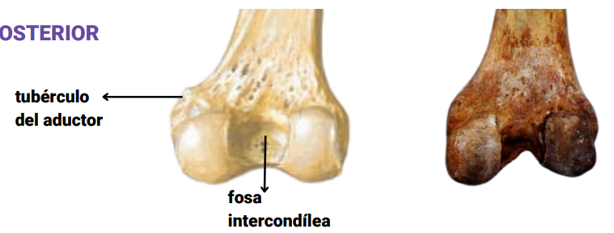
EPÍFISIS DISTAL (vista posterior)
cóndilo externo
cóndilo externo
cóndilo interno

Slide 17
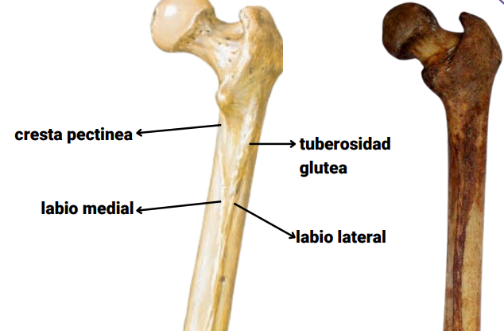
DIÁFISIS (cara posterior)

Slide 18
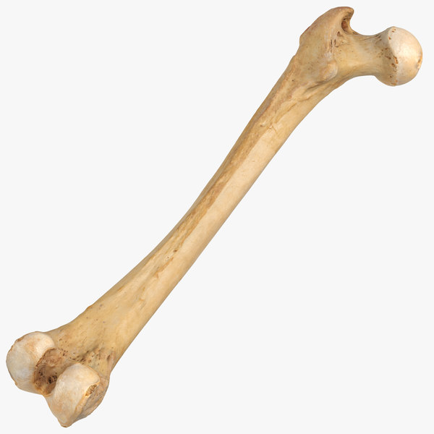
DIÁFISIS (cara posterior)
línea áspera
línea supracondílea externa o lateral
línea supracondílea interna o medial

Slide 19
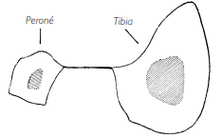
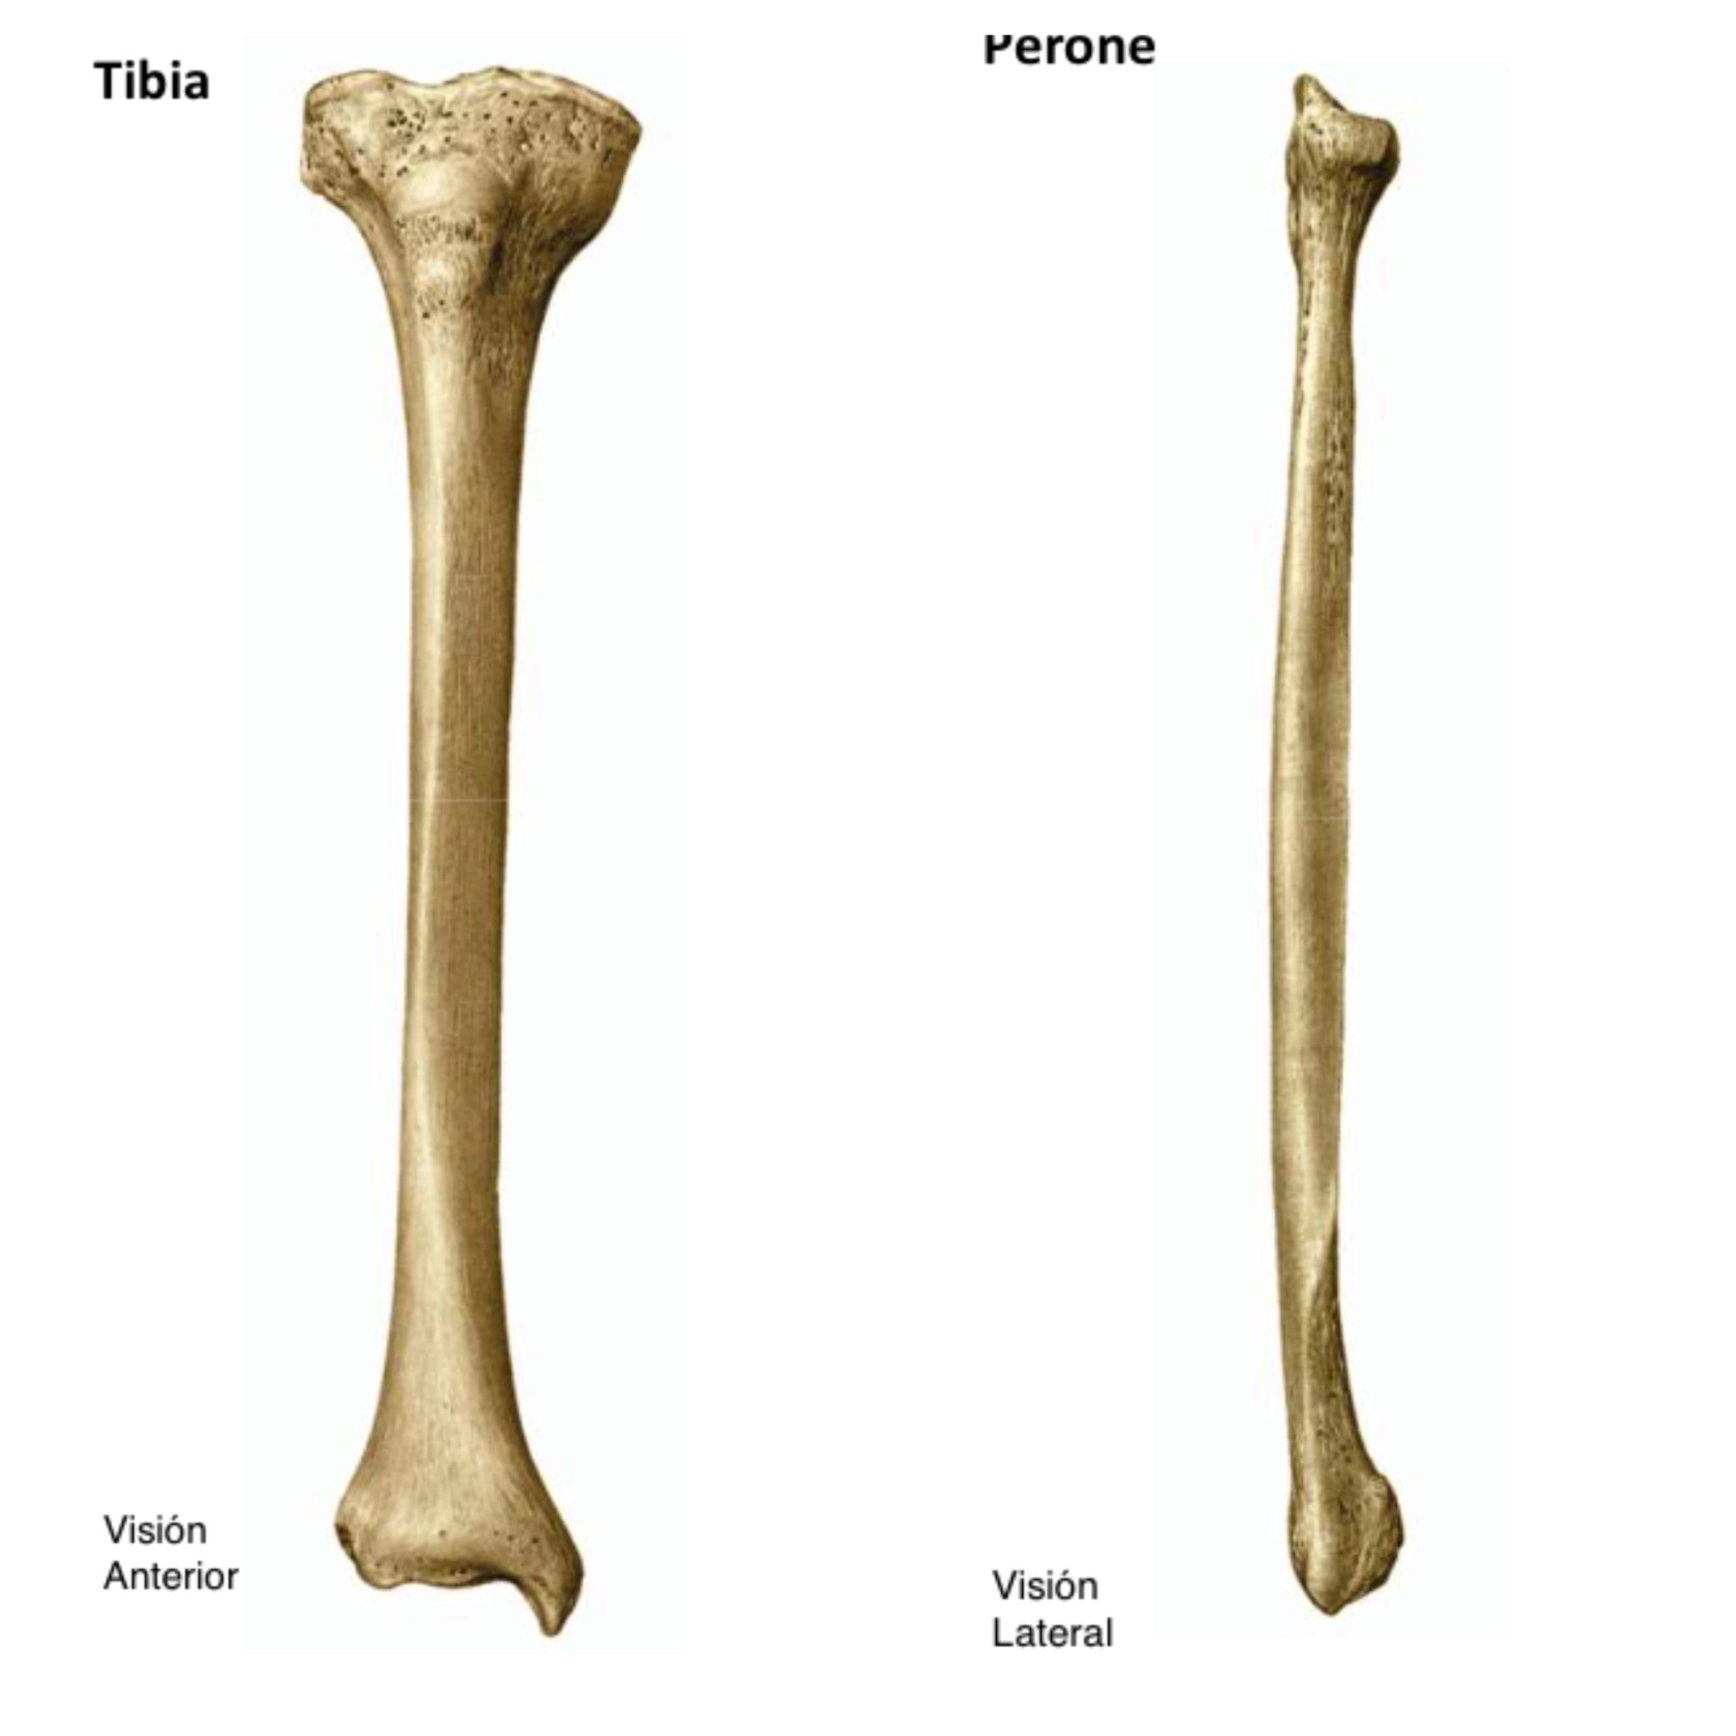
HUESOS TIBIA Y PERÓNE
Tipo de hueso: largo
Región: pierna
Huesos pares
Descripción:
huesos de forma triangular. La tibia está hacia medial y el peroné hacia lateral.
3 caras: medial, lateral y posterior
1 diáfisis o cuerpo
2 epífisis o diáfisis (superior e inferior)

Slide 20
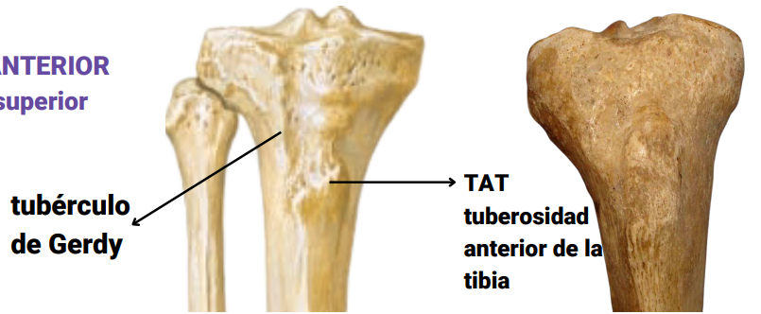
EPÍFISIS SUPERIOR (vista anterior)
carillas articulares
cóndilo medial
cóndilo lateral
surco para el músculo semimembranoso

Slide 21
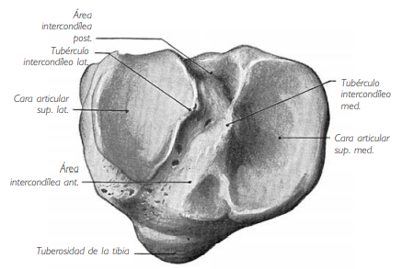
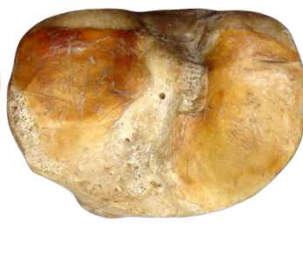
EPÍFISIS PROXIMAL (vista superior)

Slide 22
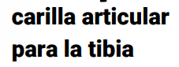
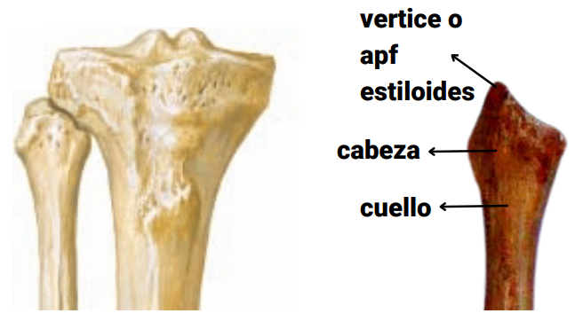
EPÍFISIS PROXIMAL (vista anterior)

Slide 23
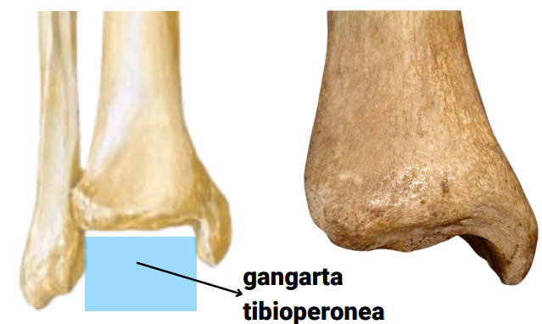
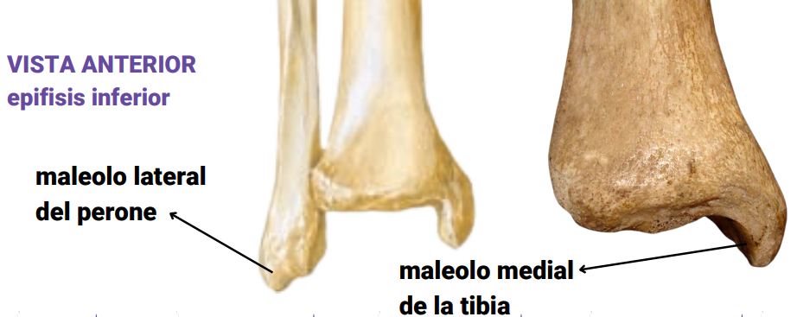
EPÍFISIS DISTAL (vista anterior)

Slide 24
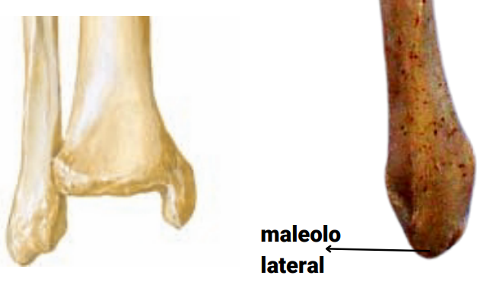
EPÍFISIS DISTAL (vista anterior)

Slide 25
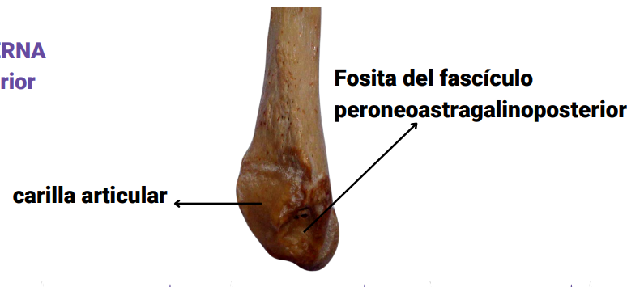
EPÍFISIS DISTAL (vista interna)

Slide 26
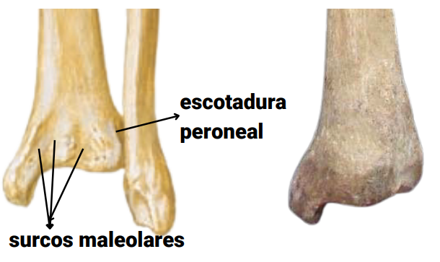
EPÍFISIS DISTAL (vista posterior)

Slide 27
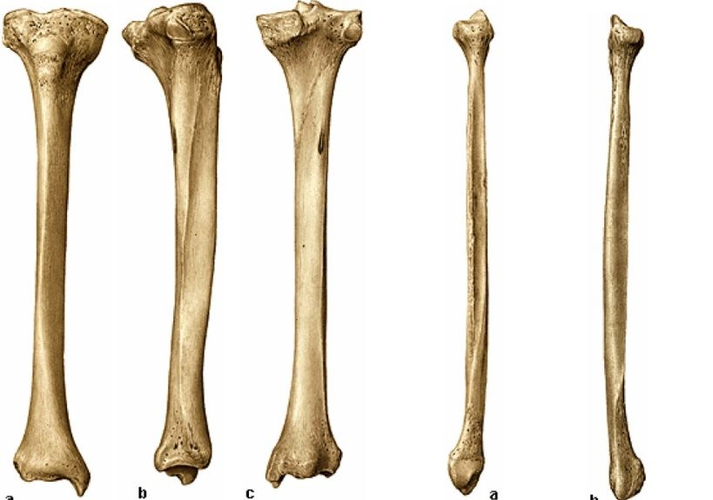
DIÁFISIS (vista posterior)
línea del sóleo

Slide 28
Posición:
Colocar hacia arriba la extremidad más abultada.
Medialmente y hacia adelante, la superficie articular que esta extremidad presenta para la tibia.
Hacia delante y medial, el borde más neto y cortante de la diáfisis

Slide 29
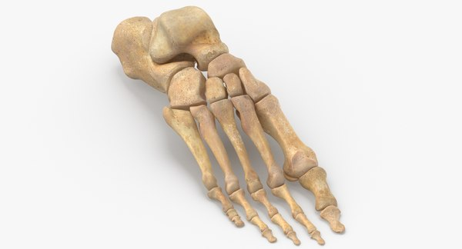
HUESOS DEL PIE
Son 26 y se reparten en 3 grupos yendo de posterior hacia anterior, son:
HUESOS DEL TARSO
METATARSO
DEDOS

Slide 30
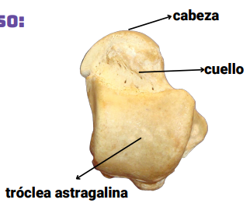
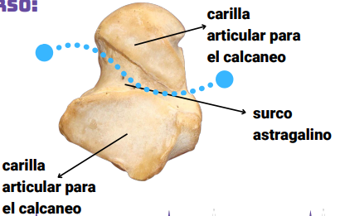
HUESOS DEL TARSO: ASTRÁGALO
VISTA SUPERIOR
VISTA INFERIOR

Slide 31
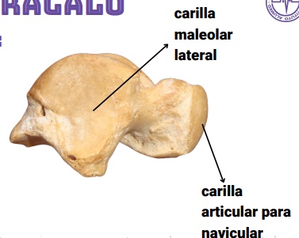
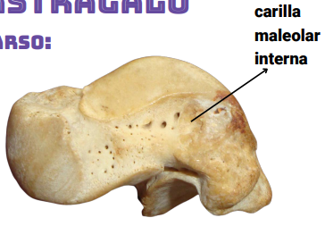
HUESOS DEL TARSO: ASTRÁGALO
VISTA EXTERNA
VISTA INTERNA

Slide 32
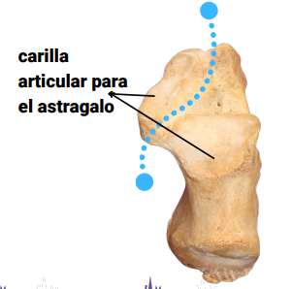
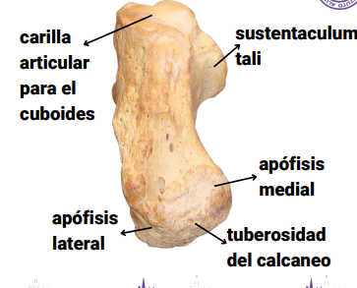
HUESOS DEL TARSO: CALCÁNEO
VISTA INFERIOR
VISTA SUPERIOR

Slide 33
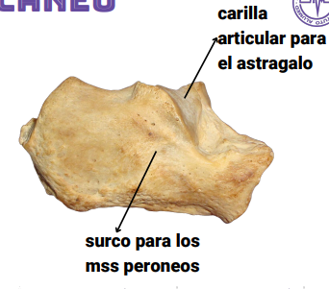
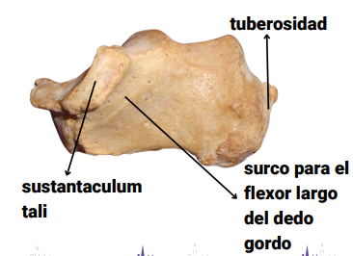
HUESOS DEL TARSO: CALCÁNEO
VISTA INTERNA
VISTA EXTERNA

Slide 34
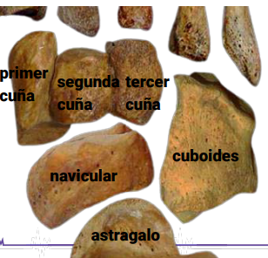
HUESOS DEL TARSO

Slide 35
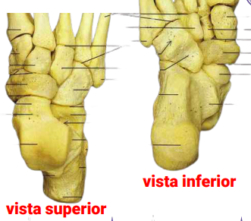

Slide 36
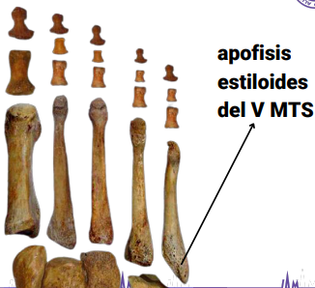
HUESOS DEL METATARSO

